Slide 1
第4章 抗衰落技术
小结

Slide 2
（1）什么是分集技术？分集包括宏观分集和微观分集，其中宏观分集又称为（），常见的微观分集有（）、（）和（）。
（2）合并技术可以用一个数学表达式（）表示，其中α取值的不同对应有三种合并技术，分别是（）、（）和（）。
（3）m序列的全称是（）
（4）m序列的平衡特性是指（），自相关函数具有（）特性
（5）扩频的结果是基带信号的带宽扩展为原来的（）倍，功率谱密度下降为原来的（）；
（6）直接序列扩频的抗窄带干扰能力的描述为（），跳频的抗干扰能力的描述为（）？
（7）信道均衡的目的是为了克服信号的（），信道均衡常见的有线性均衡器和非线性均衡器，其中基本的线性均衡器是（）。

Slide 3
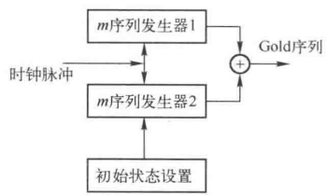
（8）横向滤波器的抽头系数的设定决定了其性能，抽头系数一般用（）算法求得；
（9）现有一个三抽头（即二阶）均衡器，其抽头系数为｛hn}=（1/4,1,1/2），请画出这个横向滤波器结构。
（10）扩频通信最突出的优点是它的（）和通信的隐蔽性；
（11）请参考下图画出完整的GOLD序列发生器示意图，其中m序列发生器1和2抽头位置分别为[2,3,4,5]和[3,5]。

Slide 4
（12）写出如下图所示各点的数学表达式，b(t),x(t),s(t),e(t),y(t)
（13）MIMO技术的实质是为系统（提供空间分集增益）与（空间复用增益）。

